Slide 1

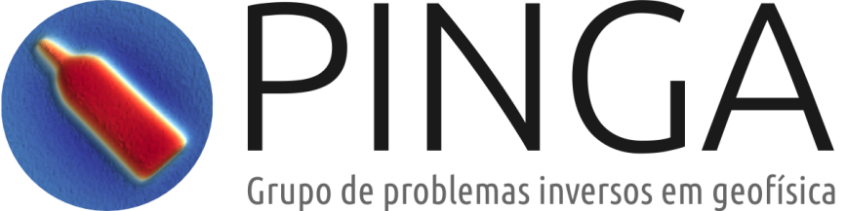


Camada equivalente aplicada ao processamento e interpretação de dados de campos potenciais
Vanderlei C. Oliveira Jr.
2016

Slide 2
Funções harmônicas
Vanderlei C. Oliveira Jr.
2016

Slide 3
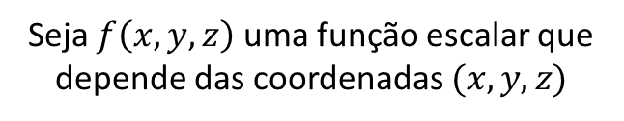
Seja $f\left(x, y, z\right)$ uma função escalar que depende das coordenadas $(x, y, z)$

Slide 4
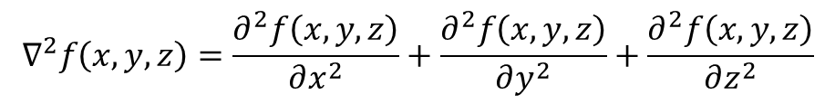
Seja $f\left(x, y, z\right)$ uma função escalar que depende das coordenadas $(x, y, z)$
Esta função é considerada harmônica se ela satisfaz a equação de Laplace
$$∇^{2}f\left(x, y, z\right)=\frac{∂^{2}f\left(x, y, z\right)}{∂x^{2}}+\frac{∂^{2}f\left(x, y, z\right)}{∂y^{2}}+\frac{∂^{2}f\left(x, y, z\right)}{∂z^{2}}$$

Slide 5



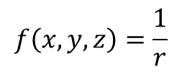




Seja $f\left(x, y, z\right)$ uma função escalar que depende das coordenadas $(x, y, z)$
Esta função é considerada harmônica se ela satisfaz a equação de Laplace
$$∇^{2}f\left(x, y, z\right)=\frac{∂^{2}f\left(x, y, z\right)}{∂x^{2}}+\frac{∂^{2}f\left(x, y, z\right)}{∂y^{2}}+\frac{∂^{2}f\left(x, y, z\right)}{∂z^{2}}$$
Exemplo de função harmônica
$$(x,y,z)$$
$$x$$
$$f\left(x,y,z\right)=\frac{1}{r}$$
$$y$$
$$r$$
$$r=\sqrt{{\left(x−x^{′}\right)}^{2}+{\left(y−y^{′}\right)}^{2}+{\left(z−z^{′}\right)}^{2}}$$
$$(x^{′},y^{′},z^{′})$$
$$z$$

Slide 6


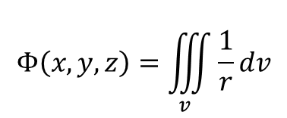
Seja $f\left(x, y, z\right)$ uma função escalar que depende das coordenadas $(x, y, z)$
Esta função é considerada harmônica se ela satisfaz a equação de Laplace
$$∇^{2}f\left(x, y, z\right)=\frac{∂^{2}f\left(x, y, z\right)}{∂x^{2}}+\frac{∂^{2}f\left(x, y, z\right)}{∂y^{2}}+\frac{∂^{2}f\left(x, y, z\right)}{∂z^{2}}$$
Exemplo de função harmônica
$$(x,y,z)$$
$$x$$
As variáveis de integração são as coordenadas $(x^{′},y^{′},z^{′})$
$$Φ\left(x,y,z\right)=\iiint_{v}{\frac{1}{r}}dv$$
$$y$$
$$r$$
$$(x^{′},y^{′},z^{′})$$
$$r=\sqrt{{\left(x−x^{′}\right)}^{2}+{\left(y−y^{′}\right)}^{2}+{\left(z−z^{′}\right)}^{2}}$$
$$z$$

Slide 7

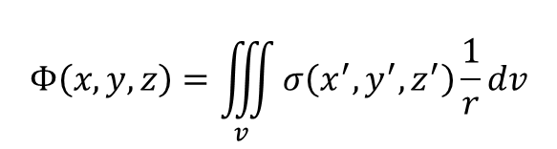
Seja $f\left(x, y, z\right)$ uma função escalar que depende das coordenadas $(x, y, z)$
Esta função é considerada harmônica se ela satisfaz a equação de Laplace
$$∇^{2}f\left(x, y, z\right)=\frac{∂^{2}f\left(x, y, z\right)}{∂x^{2}}+\frac{∂^{2}f\left(x, y, z\right)}{∂y^{2}}+\frac{∂^{2}f\left(x, y, z\right)}{∂z^{2}}$$
Exemplo de função harmônica
$$(x,y,z)$$
$$x$$
As variáveis de integração são as coordenadas $(x^{′},y^{′},z^{′})$
$$Φ\left(x,y,z\right)=\iiint_{v}{σ\left(x^{′},y^{′},z^{′}\right)\frac{1}{r}}dv$$
$$y$$
$$r$$
$$(x^{′},y^{′},z^{′})$$
$$r=\sqrt{{\left(x−x^{′}\right)}^{2}+{\left(y−y^{′}\right)}^{2}+{\left(z−z^{′}\right)}^{2}}$$
$$σ$$
$$z$$

Slide 8
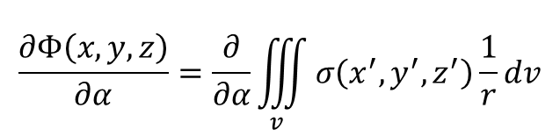

Seja $f\left(x, y, z\right)$ uma função escalar que depende das coordenadas $(x, y, z)$
Esta função é considerada harmônica se ela satisfaz a equação de Laplace
$$∇^{2}f\left(x, y, z\right)=\frac{∂^{2}f\left(x, y, z\right)}{∂x^{2}}+\frac{∂^{2}f\left(x, y, z\right)}{∂y^{2}}+\frac{∂^{2}f\left(x, y, z\right)}{∂z^{2}}$$
Exemplo de função harmônica
$$(x,y,z)$$
$$x$$
As variáveis de integração são as coordenadas $(x^{′},y^{′},z^{′})$
$$\frac{∂Φ\left(x,y,z\right)}{∂α}=\frac{∂}{∂α}\iiint_{v}{σ\left(x^{′},y^{′},z^{′}\right)\frac{1}{r}}dv$$
$$y$$
$$r$$
$$(x^{′},y^{′},z^{′})$$
$$r=\sqrt{{\left(x−x^{′}\right)}^{2}+{\left(y−y^{′}\right)}^{2}+{\left(z−z^{′}\right)}^{2}}$$
$$σ$$
$$z$$
$$α=x,y,z$$

Slide 9


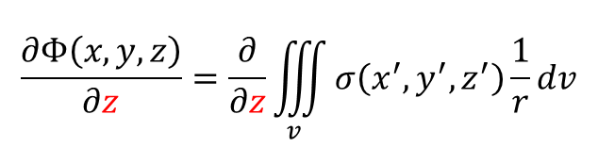
Seja $f\left(x, y, z\right)$ uma função escalar que depende das coordenadas $(x, y, z)$
Esta função é considerada harmônica se ela satisfaz a equação de Laplace
$$∇^{2}f\left(x, y, z\right)=\frac{∂^{2}f\left(x, y, z\right)}{∂x^{2}}+\frac{∂^{2}f\left(x, y, z\right)}{∂y^{2}}+\frac{∂^{2}f\left(x, y, z\right)}{∂z^{2}}$$
Exemplo de função harmônica
$$(x,y,z)$$
$$x$$
Distúrbio de gravidade
As variáveis de integração são as coordenadas $(x^{′},y^{′},z^{′})$
$$δg$$
$$\frac{∂Φ\left(x,y,z\right)}{∂z}=\frac{∂}{∂z}\iiint_{v}{σ\left(x^{′},y^{′},z^{′}\right)\frac{1}{r}}dv$$
$$y$$
$$r$$
$$κ_{g}Δρ$$
$$(x^{′},y^{′},z^{′})$$
$$r=\sqrt{{\left(x−x^{′}\right)}^{2}+{\left(y−y^{′}\right)}^{2}+{\left(z−z^{′}\right)}^{2}}$$
$$σ$$
$$z$$
$$α=x,y,z$$

Slide 10

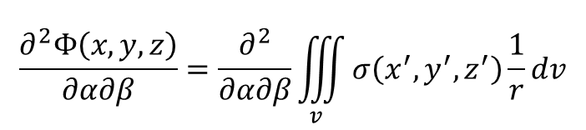

Seja $f\left(x, y, z\right)$ uma função escalar que depende das coordenadas $(x, y, z)$
Esta função é considerada harmônica se ela satisfaz a equação de Laplace
$$∇^{2}f\left(x, y, z\right)=\frac{∂^{2}f\left(x, y, z\right)}{∂x^{2}}+\frac{∂^{2}f\left(x, y, z\right)}{∂y^{2}}+\frac{∂^{2}f\left(x, y, z\right)}{∂z^{2}}$$
Exemplo de função harmônica
$$(x,y,z)$$
$$x$$
As variáveis de integração são as coordenadas $(x^{′},y^{′},z^{′})$
$$\frac{∂^{2}Φ\left(x,y,z\right)}{∂α∂β}=\frac{∂^{2}}{∂α∂β}\iiint_{v}{σ\left(x^{′},y^{′},z^{′}\right)\frac{1}{r}}dv$$
$$y$$
$$r$$
$$(x^{′},y^{′},z^{′})$$
$$r=\sqrt{{\left(x−x^{′}\right)}^{2}+{\left(y−y^{′}\right)}^{2}+{\left(z−z^{′}\right)}^{2}}$$
$$σ$$
$$z$$
$$α=x,y,z$$
$$β=x,y,z$$

Slide 11

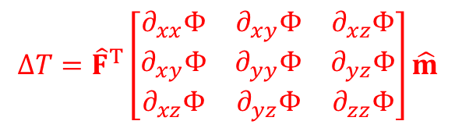
Seja $f\left(x, y, z\right)$ uma função escalar que depende das coordenadas $(x, y, z)$
Esta função é considerada harmônica se ela satisfaz a equação de Laplace
$$∇^{2}f\left(x, y, z\right)=\frac{∂^{2}f\left(x, y, z\right)}{∂x^{2}}+\frac{∂^{2}f\left(x, y, z\right)}{∂y^{2}}+\frac{∂^{2}f\left(x, y, z\right)}{∂z^{2}}$$
Exemplo de função harmônica
$$(x,y,z)$$
$$x$$
As variáveis de integração são as coordenadas $(x^{′},y^{′},z^{′})$
$$\frac{∂^{2}Φ\left(x,y,z\right)}{∂α∂β}=\frac{∂^{2}}{∂α∂β}\iiint_{v}{σ\left(x^{′},y^{′},z^{′}\right)\frac{1}{r}}dv$$
$$y$$
$$r$$
$$κ_{m}m$$
Anomalia de campo total
$$(x^{′},y^{′},z^{′})$$
$$∆T={\hat{F}}^{T}\left[\begin{matrix}∂_{xx}Φ & ∂_{xy}Φ & ∂_{xz}Φ \\ ∂_{xy}Φ & ∂_{yy}Φ & ∂_{yz}Φ \\ ∂_{xz}Φ & ∂_{yz}Φ & ∂_{zz}Φ\end{matrix}\right]\hat{m}$$
$$σ$$
$$z$$

